Slide 1

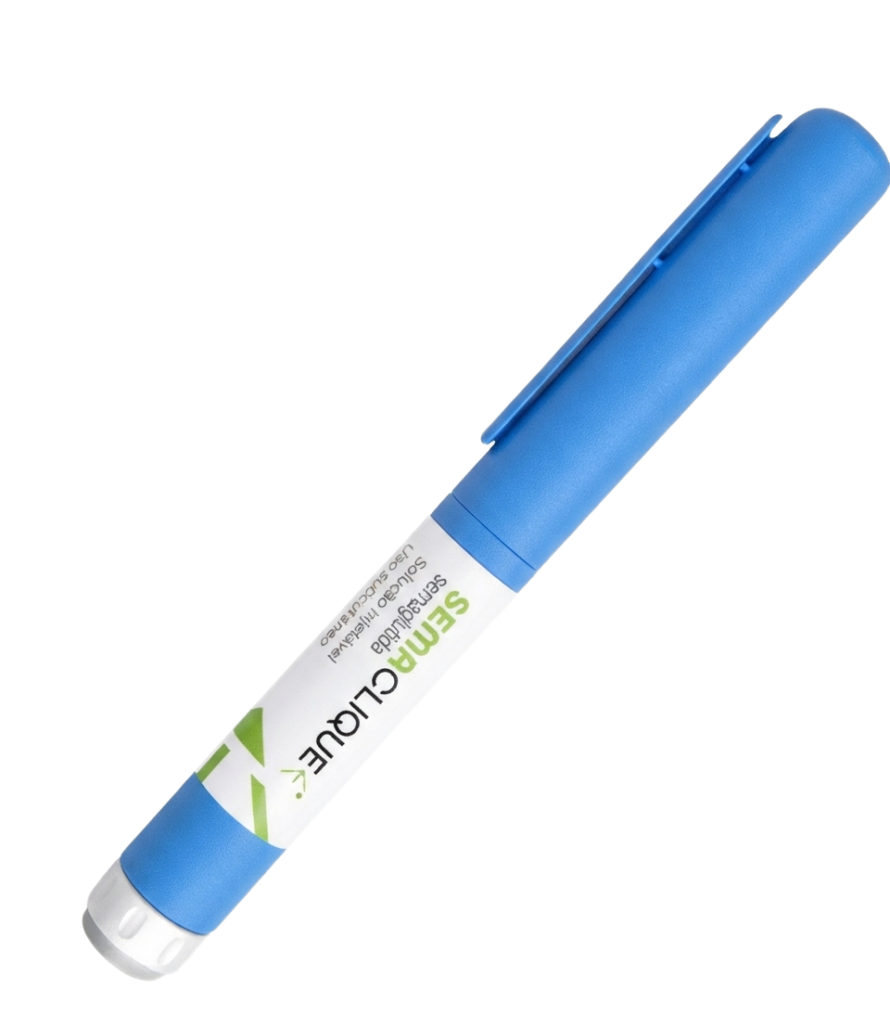

GUIA PRÁTICO · MATERIAL DE BOLSO
Comunicação
de
Impacto
Storytelling + adaptação + conversa de valor
Versão compacta, com menos páginas e foco total na aplicação prática. Um material de bolso para apoiar os representantes na preparação, condução e revisão das conversas com médicos.
SEMACLIQUE
semaglutida
Brace Pharma | Semaclique | Material de sustentação pós-treinamento

Slide 2
01 · VISÃO GERAL
Não é para decorar. É para usar.
O conteúdo do treinamento parte de uma lógica simples: conhecer o produto não basta. Em um ambiente com muitos dados, a diferença está em transformar evidência em significado e adaptar a conversa ao contexto do médico.
LÓGICA CENTRAL
Dado informa. Contexto dá significado. Narrativa conecta os dois.
ANTES
DURANTE
DEPOIS
Planeje a conversa, escolha o paciente que precisa entrar no campo de visão e defina a evidência realmente útil.
Pergunte antes de apresentar. Escute para compreender. Regule a reação e adapte a conversa.
Valide o entendimento, registre o que aprendeu e defina o próximo passo.
Storytelling, neste contexto, não é “contar uma história”, mas organizar a mensagem a partir do outro: contexto, paciente, ponto cego, evidência e significado.
1. PACIENTE
2. PONTO CEGO
3. EVIDÊNCIA
4. SIGNIFICADO
Quem eu quero fazer o médico enxergar?
O que ele talvez ainda não esteja considerando?
Qual dado aprovado ajuda a iluminar esse ponto?
O que essa evidência muda na prática?
Brace Pharma | Semaclique | Material de sustentação pós-treinamento

Slide 3



02 · OS 3 TEMPEROS
Pimenta, sal e azeite
Uma conversa forte depende do equilíbrio entre três dimensões: como percebo e adapto, como entrego a mensagem e o que seleciono para dizer.
PIMENTA | IE
SAL | PERFORMANCE
AZEITE | CONTEÚDO
Como percebo e adapto? Autogestão, autoconfiança, leitura do contexto e adaptação.
Como entrego? Voz, ritmo, pausa, articulação, dicção, expressão facial, corporal e imagem.
O que seleciono? Evidência, contexto, impacto e próximo passo.
Diagnóstico rápido: marque mentalmente onde está sua maior oportunidade de evolução.
IE
PERFORMANCE
Consigo manter presença quando surge uma objeção inesperada?
Minha voz, meu ritmo e minhas pausas ajudam a mensagem a ser compreendida?
CONTEÚDO
ADAPTAÇÃO
Seleciono o essencial em vez de tentar falar tudo?
Ajusto a conversa ao perfil do médico e às respostas que recebo?
Brace Pharma | Semaclique | Material de sustentação pós-treinamento

Slide 4
03 · PIMENTA + SAL
Regular e entregar com presença
PIMENTA | INTELIGÊNCIA EMOCIONAL
SAL | PERFORMANCE
Perceba gatilhos e sinais de ansiedade.
Respire em 3 e solte em 7 antes da conversa; use pausas durante.
Planeje, ensaie e pratique.
Observe corpo, tensão e ritmo como biofeedback.
Transforme nervosismo em entusiasmo.
A forma também comunica: voz, ritmo, pausa e articulação.
Evite correr; clareza vale mais do que volume de informação.
Observe dicção, expressão facial, corpo e imagem profissional.
Grave uma fala de 45 segundos para revisar presença e objetividade.
Se você precisa correr para caber, ainda há conteúdo demais.
REGRA PRÁTICA
Diante de objeções, não responda no automático. Regule a reação, investigue o que está por trás da fala e só então escolha a evidência ou o argumento.
01
Que situação tende a me acelerar ou me deixar defensivo(a)?
02
Como percebo isso no meu corpo e na minha fala?
03
Qual recurso vou usar para me regular?
04
Qual único ajuste de performance vou testar na próxima visita?
Brace Pharma | Semaclique | Material de sustentação pós-treinamento

Slide 5
04 · AZEITE
Selecionar é parte da estratégia
Uma conversa de valor não começa pelo que eu quero falar. Ela começa pelo contexto do médico. Conteúdo de impacto é aquilo que é relevante para aquele interlocutor naquele momento.
COMUNICAÇÃO EXPOSITIVA
CONVERSA DE VALOR
Começa pelo que quer falar
Começa pelo contexto do médico
Entrega informação antes de entender
Pergunta antes de apresentar
Escuta para responder
Escuta para compreender
Reage rapidamente à objeção
Regula a reação e investiga
Mantém o mesmo discurso
Adapta a conversa ao que percebe
Termina sem validar entendimento
Confirma percepção e constrói o próximo passo
FILTRO DE CONTEÚDO
Antes de falar, pergunte: “O que é essencial para este médico compreender, considerar ou decidir agora?”
Brace Pharma | Semaclique | Material de sustentação pós-treinamento

Slide 6

05 · ADAPTAÇÃO
A mesma estratégia, conversas diferentes
No treinamento, a prática foi feita com três perfis de médicos. A ideia não é decorar um script, mas entender a lógica e ajustar a conversa.
MÉDICO ALTAMENTE EXPERIENTE
MÉDICO NÃO ESPECIALISTA / POUCO ADERENTE
MÉDICO QUE PRECISA ENXERGAR A OPORTUNIDADE
Foco: elegibilidade, pacientes ainda fora da jornada e flexibilidade para iniciar, titular e manter.
Foco: pacientes já presentes na rotina, simplicidade no uso e segurança para considerar a classe.
Foco: ampliar o campo de visão e tornar visível o número de pacientes elegíveis ainda fora da jornada.
Pergunta-chave: “Como Semaclique pode ajudar a incluir pacientes nessa jornada de tratamento?”
Pergunta-chave: “Quando o senhor olha para a sua prática, quantos pacientes elegíveis ainda estão fora dessa jornada?”
Pergunta-chave: “Quando o senhor olha para os seus pacientes elegíveis, quantos ainda poderiam se beneficiar da semaglutida e não iniciaram essa jornada?”
Desafio de 45 segundos | Estrutura sugerida
1. Contexto
2. Pergunta
3. Evidência
4. Significado
Comece pelo contexto do médico ou do paciente.
Amplie o campo de visão antes de apresentar.
Traga o dado aprovado e essencial.
Mostre o que isso muda na prática.
Brace Pharma | Semaclique | Material de sustentação pós-treinamento

Slide 7
06 · STORYBOARD + OBJEÇÕES
Planeje e investigue antes de responder
O storyboard ajuda a transformar intenção em conversa. Já o trabalho com objeções parte de um princípio: investigar antes de argumentar.
01
O que quero que o médico perceba, considere ou reflita?
02
Como ele enxerga esse cenário hoje? O que sabe, valoriza e que crença influencia a decisão?
03
Quem quero fazê-lo enxergar? Que perfil de paciente torna a conversa mais relevante?
04
O que talvez ainda não esteja no campo de visão?
05
Como vou ampliar essa visão? Pergunta + evidência + recurso narrativo.
06
O que pode impedir esse novo olhar? Que pergunta farei antes de responder?
07
Quando eu sair, o que quero deixar na cabeça dele? Qual é o próximo movimento?
1. Regule
2. Investigue
3. Conecte
4. Valide
Respire, desacelere e evite responder no impulso.
Entenda o motivo, a experiência e o critério por trás da objeção.
Selecione apenas a evidência aprovada que responde ao ponto central.
Confirme se a resposta fez sentido e combine o próximo passo.
PERGUNTAS ÚTEIS PARA INVESTIGAÇÃO
“O que mais pesa para o senhor nessa decisão?”
“Quando o senhor diz isso, está pensando em qual perfil de paciente?”
“O que precisaria estar claro para considerar essa opção?”
“Na sua experiência, em que momento essa barreira aparece com mais força?”
Brace Pharma | Semaclique | Material de sustentação pós-treinamento

Slide 8

07 · PLANO DE PRÁTICA
Transforme o treinamento em hábito
A evolução acontece quando a prática deixa de ser evento e entra na rotina de preparação, execução e revisão.
Dia 1
Dia 2
Dia 3
Dia 4
Escolha 1 médico e preencha o storyboard.
Grave uma fala de 45 segundos e avalie presença.
Prepare 3 perguntas de investigação para objeções frequentes.
Faça uma visita começando pelo contexto, não pelo conteúdo.
Dia 5
Dia 6
Dia 7
Lembrete
Após a visita, registre o ponto cego que apareceu.
Refaça a mesma mensagem para um perfil diferente de médico.
Revise: o que ficou mais simples, assertivo e adaptável?
Use somente dados, mensagens, materiais e alegações aprovados. O guia estrutura a conversa; não substitui o conteúdo científico/comercial validado.
AUTOAVALIAÇÃO PÓS-VISITA
Comecei pelo contexto? Perguntei antes de apresentar? Escutei para compreender? Selecionei o essencial? Adaptei minha entrega? Validei entendimento e defini próximo passo?
Storytelling com adaptação é o estado da arte da comunicação.
Leve para o campo: pergunte antes de apresentar, escute para compreender, selecione o essencial, dê significado à evidência, adapte e avance.
Brace Pharma | Semaclique | Material de sustentação pós-treinamento

Slide 9
BONS RESULTADOS NO CAMPO
Continue a conversa com a
Eleve
Acompanhe conteúdos sobre comunicação, liderança e desenvolvimento nas nossas redes.
INSTAGRAM
LINKEDIN
@shana.eleve
@eleveconsulting
Eleve Consulting
YOUTUBE
MATERIAL
Shana-Eleve
Guia de sustentação pós-treinamento · Brace Pharma | Semaclique
Brace Pharma | Semaclique | Material de sustentação pós-treinamento

